Slide 1
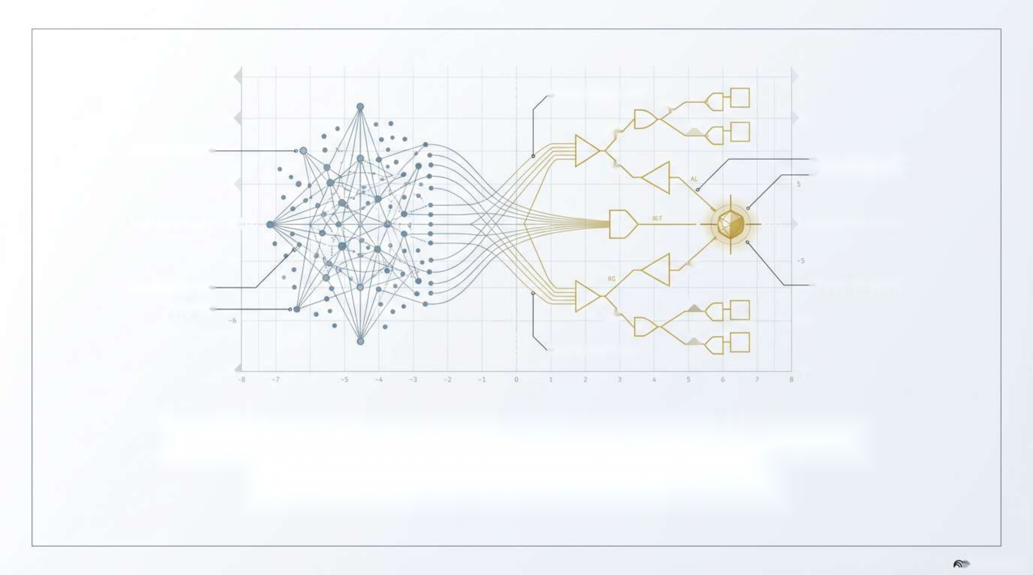
14
15
AGENTIC LOGIC PATHS
10
10
NG
KA
10
VECTOR EMBEDDINGS
CONTEXTUAL ROUTING
NG
PRECISION INFERENCE
2
SENANTIC CLUSTERS
0
0
TARGET NODE LOCKED
-2
AC
VECTOR EMBEDDINGS
TARGET NODE LOCKED
Fira Code
RA
M
-10
CONTEXTUAL ROUTING
RO
10
6
15
RAG 2026：當向量搜尋遇上代理推理
企業級 99%準確度AI架構的演進與實踐指南
NotebookLM

Slide 2
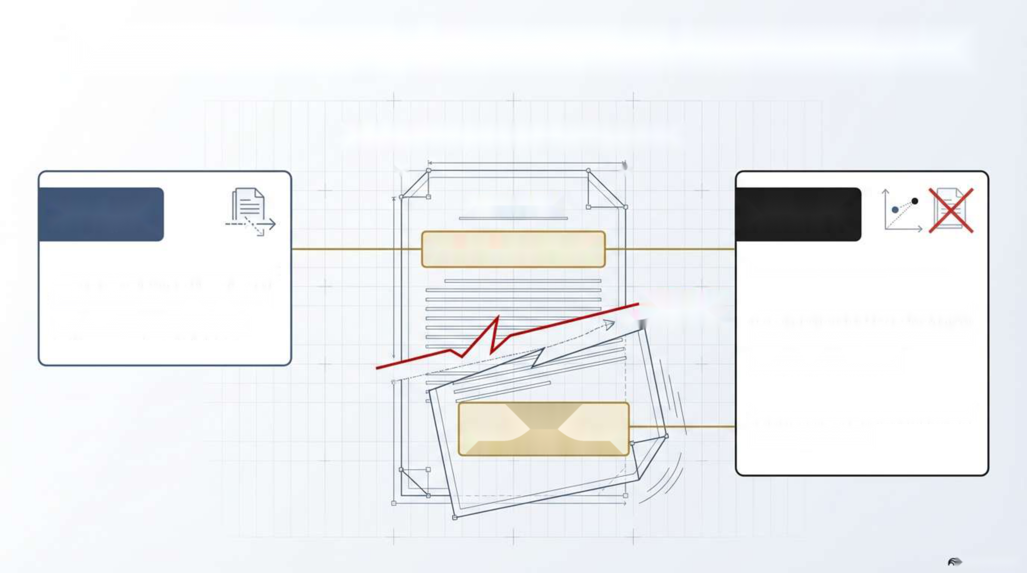
「上下文盲視」揭示了 RAG1.0建立在脆弱的統計假象之上
The Anatomy of Context Blindness
中
中
企業痛點
RRARNE
根本原因
核心規則(Core Rule)
企業入數萬份文件，系統卻
語義相似性≠事實正確性。
頻繁引用2023年的舊合約來
切片演算法/
向量空間的鄰近性僅代表詞彙
回答2026年的決策問题。
Chunking Algorithm
分佈的接近，完全無視邏輯真
實性與版本有效性。
例外條款
單純的切片策略會導致準確度
(Exception Clause)
下降超過60%。
NotebookLM

Slide 3
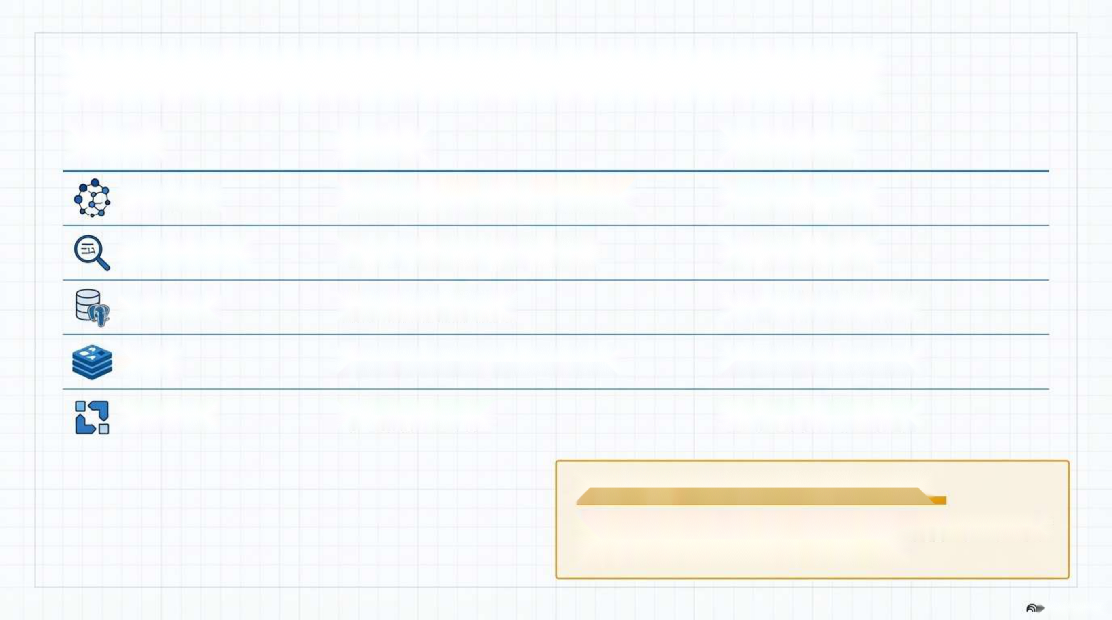
向量資料庫依然是處理千萬級數據的極速堡壘
解决方案
核心優勢
最佳應用場景
Pinecone
大規模RAG（穩定性舆擴展性）
企業級生產環境
OpenSearch
混合搜尋精度(詞法+語義)
合規性嚴格環境
PGVector
現有資料庫集成度
中小團隊與輕量開發
Redis
極低延遲與內存運算（TTFT)
實時應用與語義緩存
LanceDB
本地優先靈活性
邊緣運算與原型設計
結構性致命傷（TheFatal Flaw)
索引延遲與上下文混淆。尋找「增加預算」時，系統常
因語義模糊撈出「削減開支」的片段。
NotebookLM

Slide 4

從「靜態圖書管理員」進化為「主動探索的虛擬研究員」
RAG 1.0 (2023-2025)
RAG 2.0 (2026)
•驅動力：向量相似度
·驅動力：代理推理 (Reasoning)
• 工作流：一次性檢索與生成
• 工作流：規劃→探索→验證→修正
•理解單位：文本切片(Chunks)
• 理解單位：文檔結構與層級
•指標：召回率(Recall)
·指標：信息增益(InformationGain）
NotebookLM

Slide 5
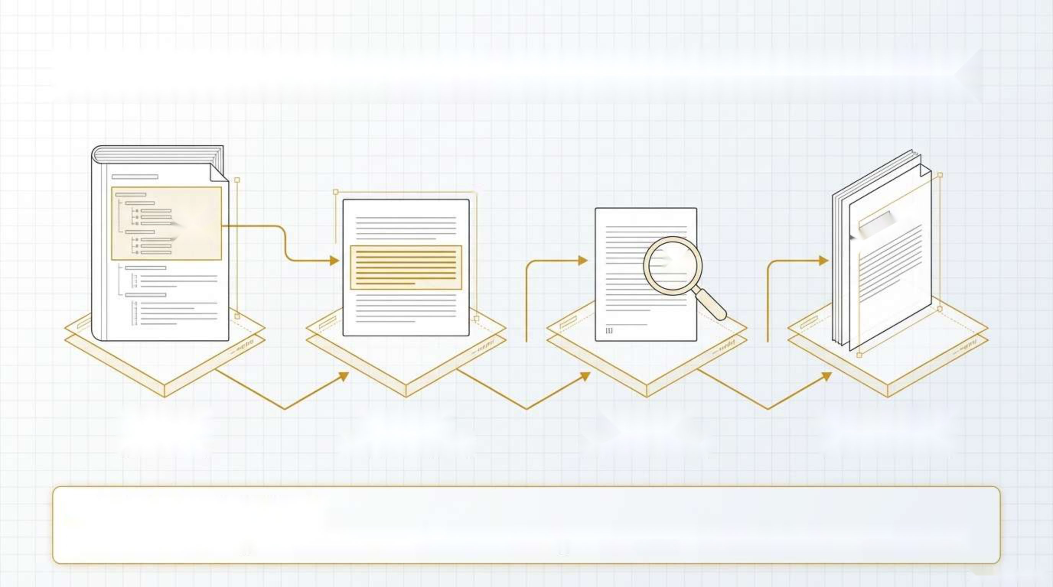
代理檢索徹底放棄向量坐標，改以結構與邏輯導航
□
目
2024-05-20
(TOC)
[1]
1.讀取目錄
2.目標章節
3.發現腳註
4.動態調用與核對
(Read TOC)
(Target Chapter)
(Spot Footnote)
(Dynamic Fetch)
關键突破：零延遲知識更新
無需耗時的Embedding與重新索引，檔案存入系統瞬間即可被Agent透過目錄與元數據 (doc_id，sec_id)讀取與推理。
NotebookLM

Slide 6
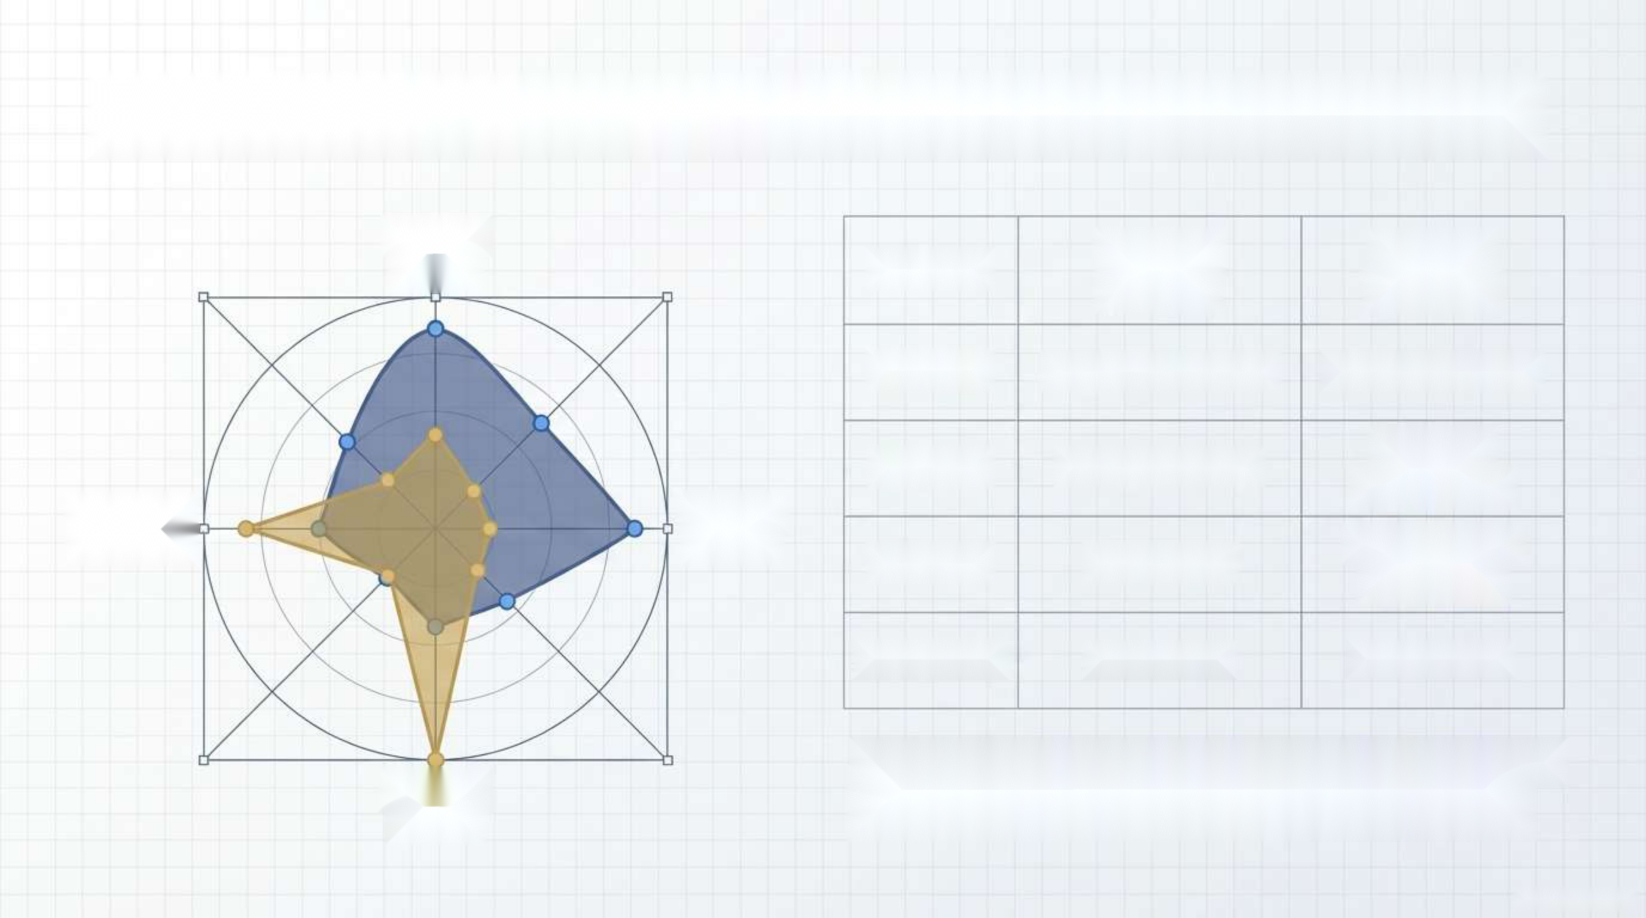
向量範式與代理範式的量化博弈揭示了顯著的性能權衡
處理規模
向量檢索
代理檢索
(Scale)
評估维度
(Vector)
(Agentic)
資料類型
巨量非結構化散文
結構化合約/報表
極致邏輯
核心優勢
秒級響應與規模
(+18%準確)
事實準確度
警應速度
(Accuracy)
(Speed)
首字延遲平均
延遅代價
幾乎無延遲
高出3.81s
典型準確率
60%-80%
85%-95%+
當查詢涉及超過5個實體或需要多步推理時，
輯深度
向量準確率迅速歸零，代理檢索維持穩定。
(Depth)
NotebookLM

Slide 7
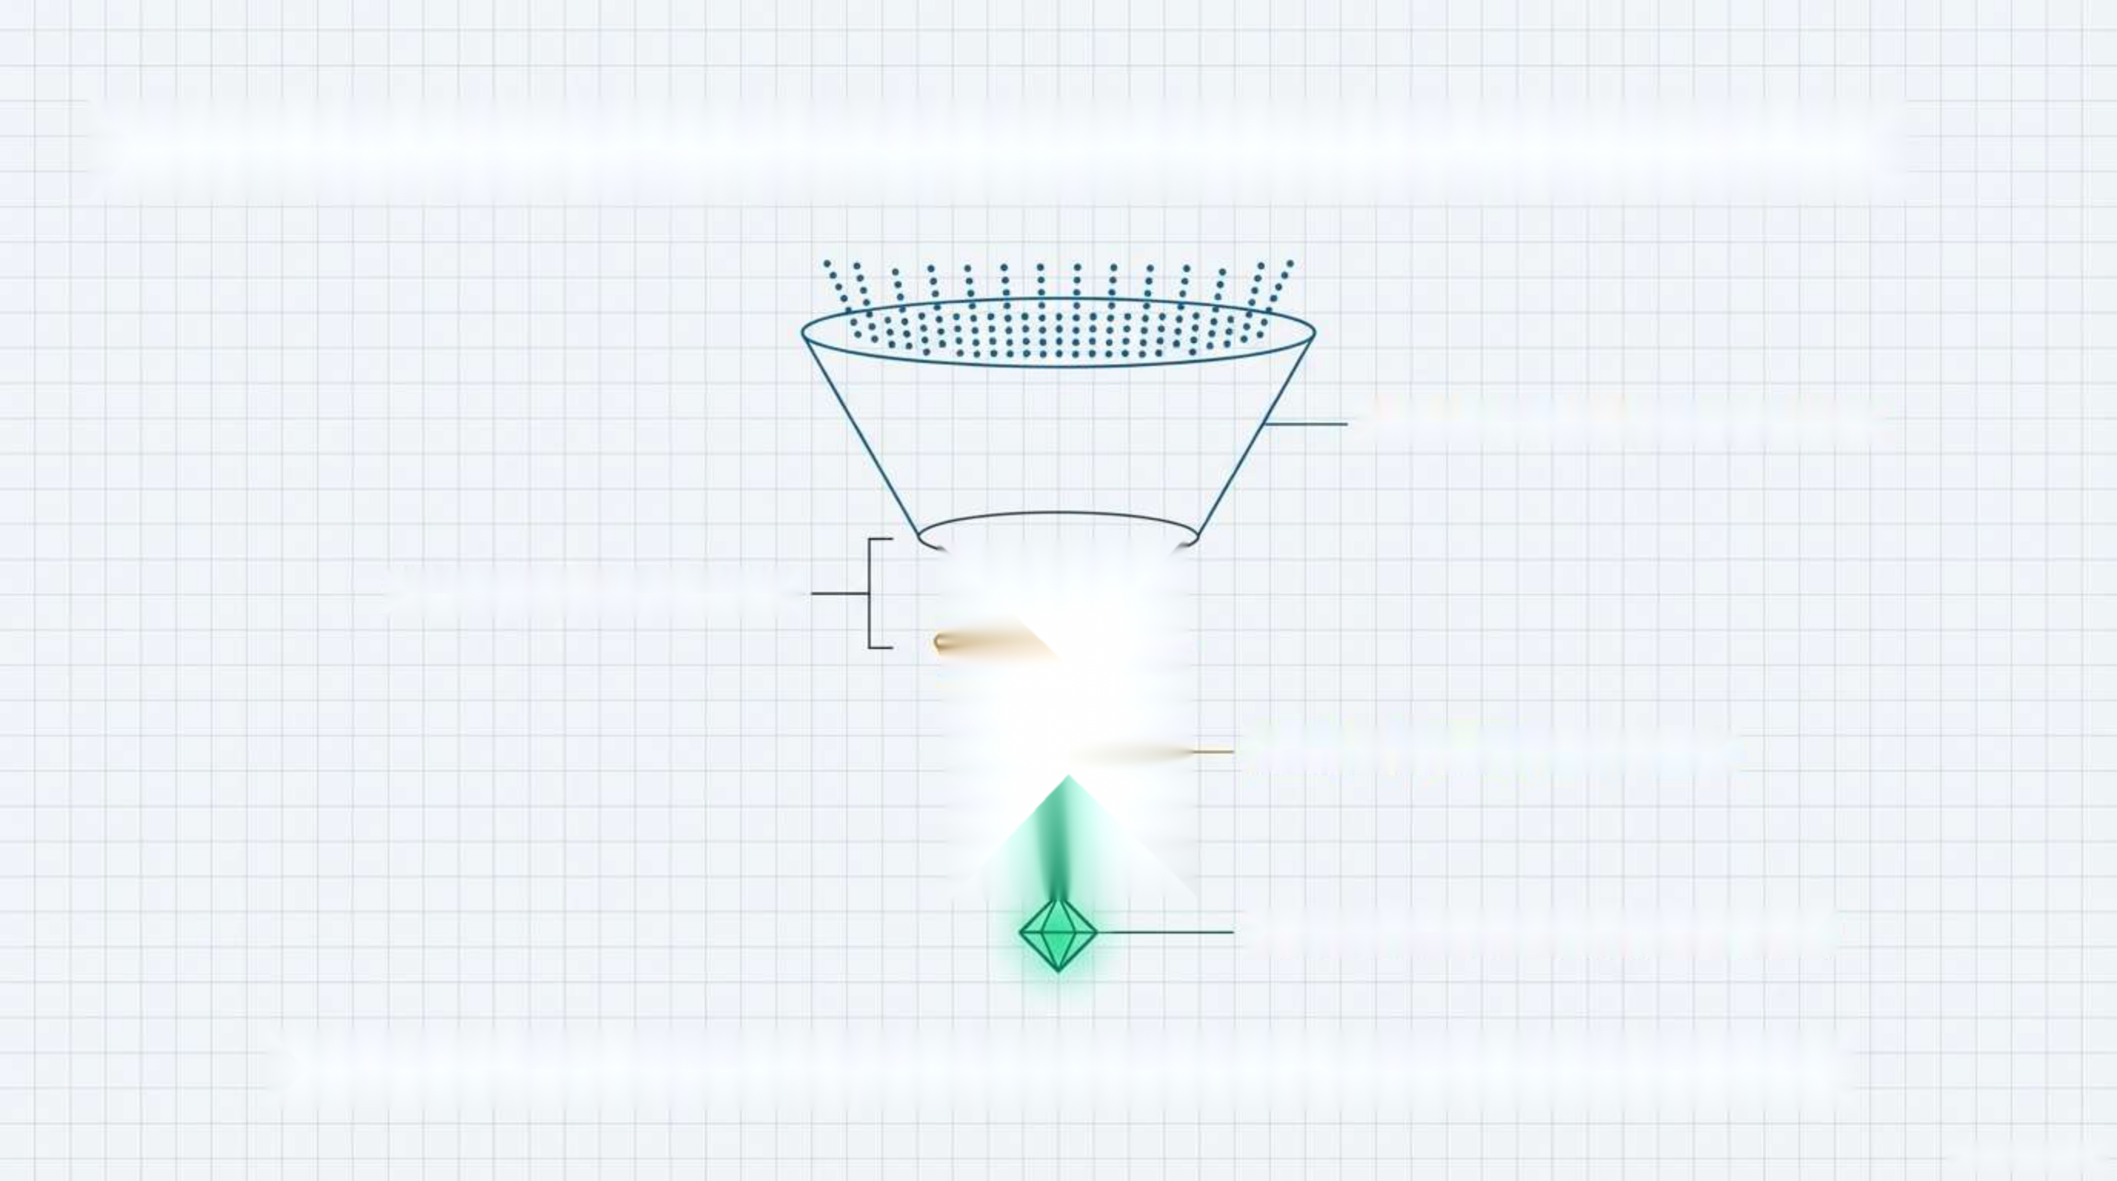
2026企業標準：結合兩者優勢的「多層次混合架構」
第一層：向量粗筛(Coarse Filter)
具
縮小至50-100份候選文檔
第二層：代理精讀（Deep Read）
1個經過驗證的唯一真相(99%準確率)
「向量檢索負責幫你縮小範圍，代理推理負責幫你找到唯一真相。」
NotebookLM

Slide 8
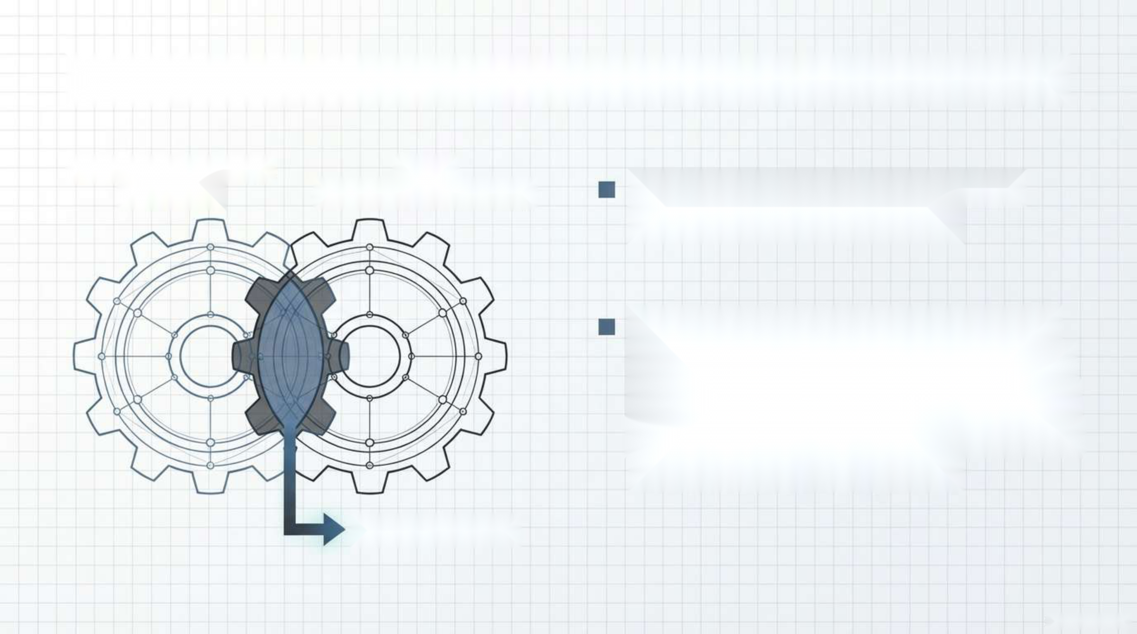
第一層防線：混合檢索確保100%的高價值數據召回
Vector Embeddings
BM25
(語義氛圍)
(精確關鍵字/稀疏信號)
單純的向量搜尋容易漏掉精確的
ID、產品代碼或特定術語。
透過結合Vector與BM25，系統能
在百萬級文件中快速鎖定候選範圍，
並将召回率(Recall)顯著提升20%到
40%。這確保了Agent在下一階段有
足夠的正確材料進行推理。
Hybrid Recall
NotebookLM

Slide 9
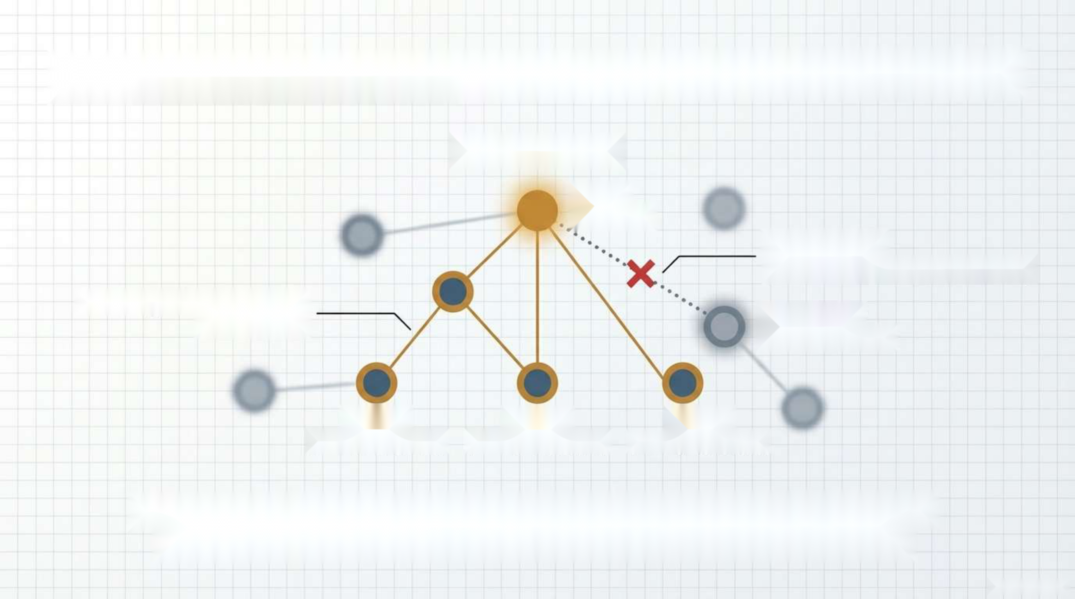
PingFang TC：第二精讀：代理引擎利用圖譜與邏輯排除語義噪聲
Noise Filtering
Agent
(代理引擎)
排除錯誤版本
(如：錯將削減預算視為增加預算）
Tree-organized Retrieval
分析實體連接
Noise Node
(Entity: 錯誤預測)
Node1
Node2
Node 3
(Entity:市場趨勢)
(Entity:财務影響）
（Entity：核心结論）
在這層，Agent進行「無向量」的精確閱讀。它分析實體連接與因果關係，
透過交叉驗證排除第一層帶入的錯誤版本，將系統準確度推升至極限。
NotebookLM

Slide 10
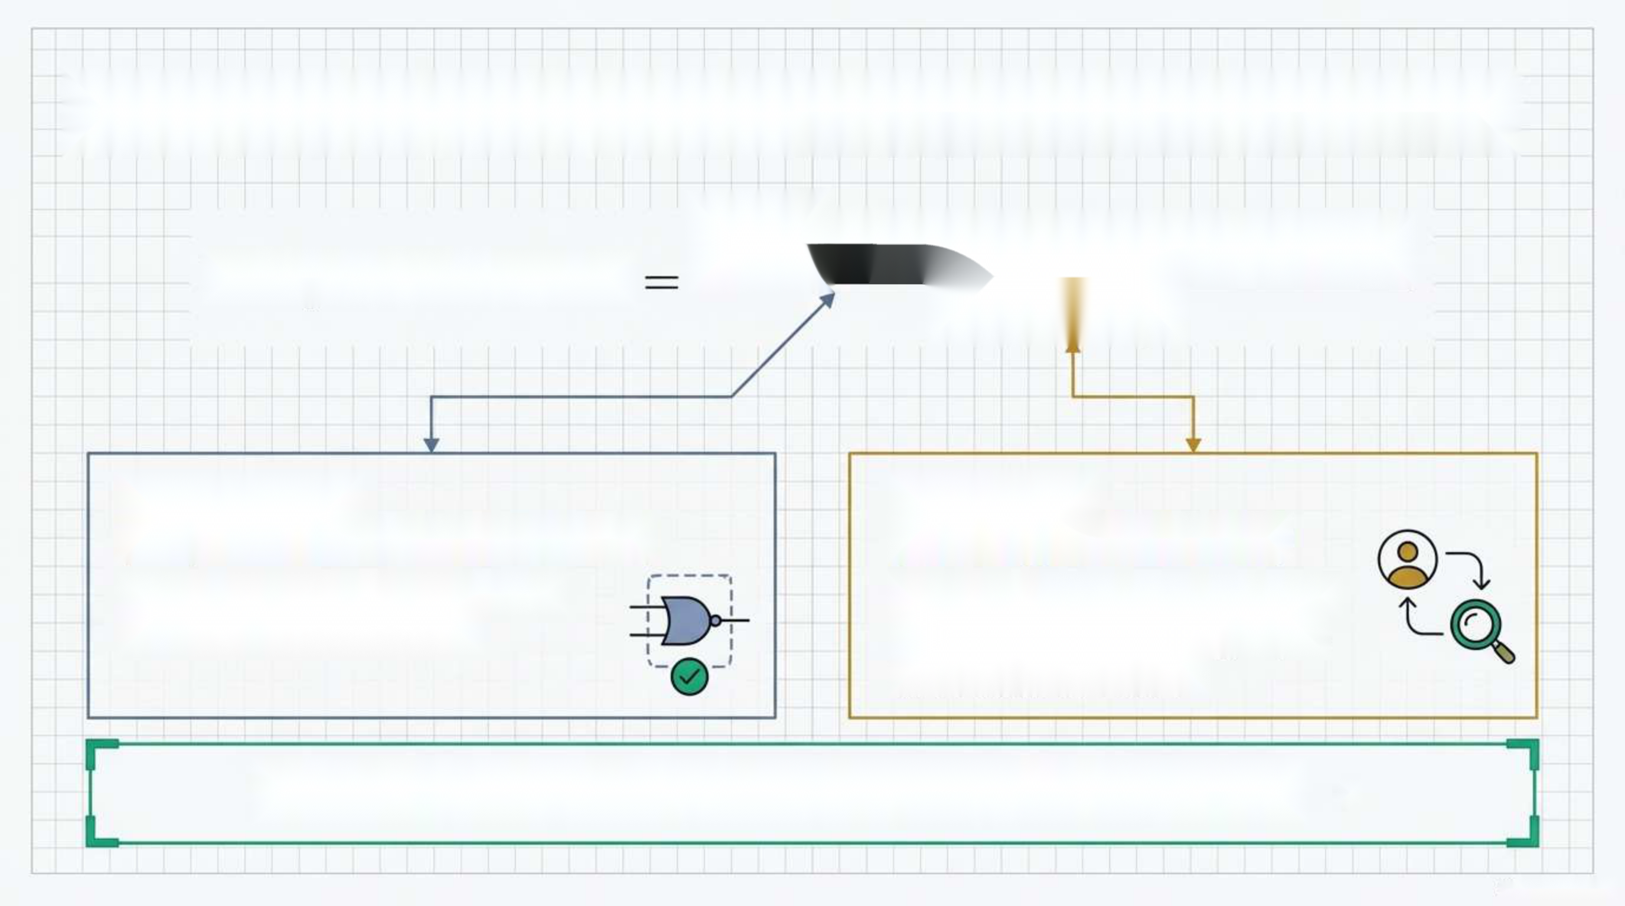
99%準確率的數學保證：驗證鏈 (V-CoT) 與符號邏輯
∑{n}$
Grounding(Stepi, Context)
Verification_Score
Total Steps
步進式演繹校驗
多智能體反思
(Stepwise Deductive Validation)
(Multi-agent Reflection)
每個中間結論轉化為符號邏輯，由
推理代理 (Reasoning Agent)生成
Z3求解器進行無衝突驗證。
答案，批判代理(CriticAgent）專
職尋找漏洞與核對版本。
從「黑盒生成」轉變為「可追蹤的透明決策路徑圖」
。
S
NotebookLM

Slide 11
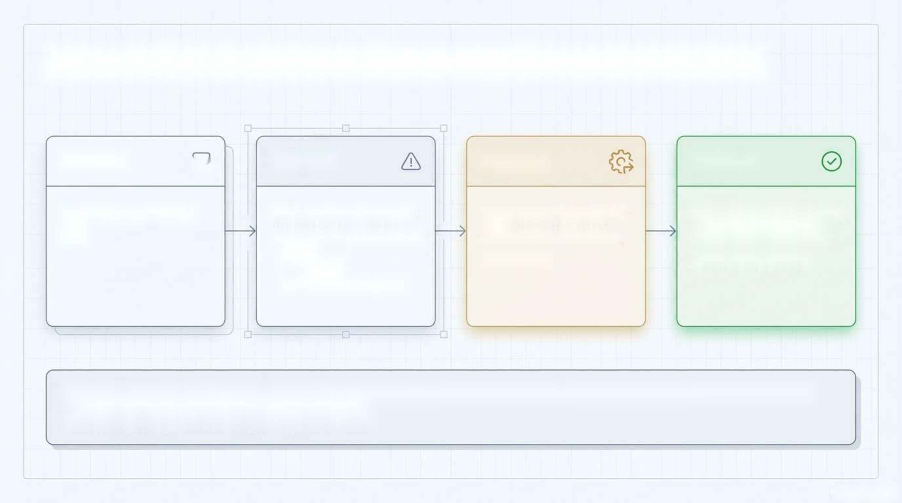
贏得信任的關鍵：展示AI主動糾錯的「思考鏈」
用戶詢問
EQ
檢索異常
主動暫停
成功修正
用戶詢問最新報銷限
检索到2025年文件，
Agent主動暫停回答，
定位2026年3月补充
額。
但元數據標籤閃爍顯示
發起精確搜尋以獲取
通知，給出正確答案
「已被取代
最新版本。
並標註糾錯邏輯。
(Superseded)」。
這種「主動修正」與「擁有其推理過程（Owning the Reasoning Process）」的能力，是
AI走向高風險生產環境的信任基礎。
6
NotebookLM

Slide 12
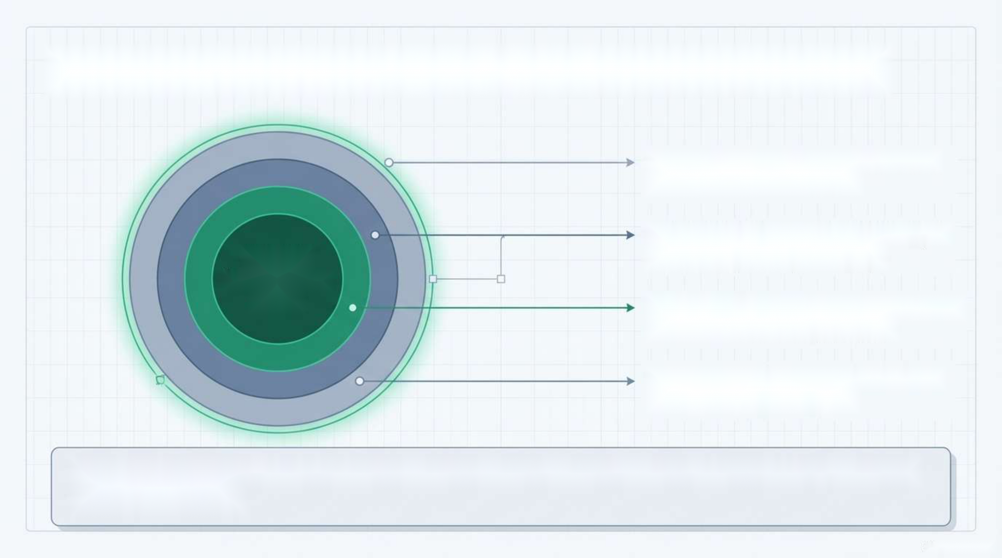
代理架構的最終防線：「主權盾牌」與企業級治理
行為軌跡審計-提供100%決策可追蹤
性，符合《欧盟AI法案》。
內容審查與過濾-PII(敏感數據攔截)與
自主代理
PromptInjection（注入防禦）。
(Autonomous
Agent)
自動化推理檢查(Automated Reasoning
Checks)-形式邏輯驗證合法性。
行為軌跡審計－提供100%決策可追蹤
性，符合《欧盟AI法案》。
遵循「最小權限原則」，將治理邏輯直接嵌入代理的獎勵函數中，確保其始終在安全與
倫理軌道內運行。
S
NotebookLM

Slide 13
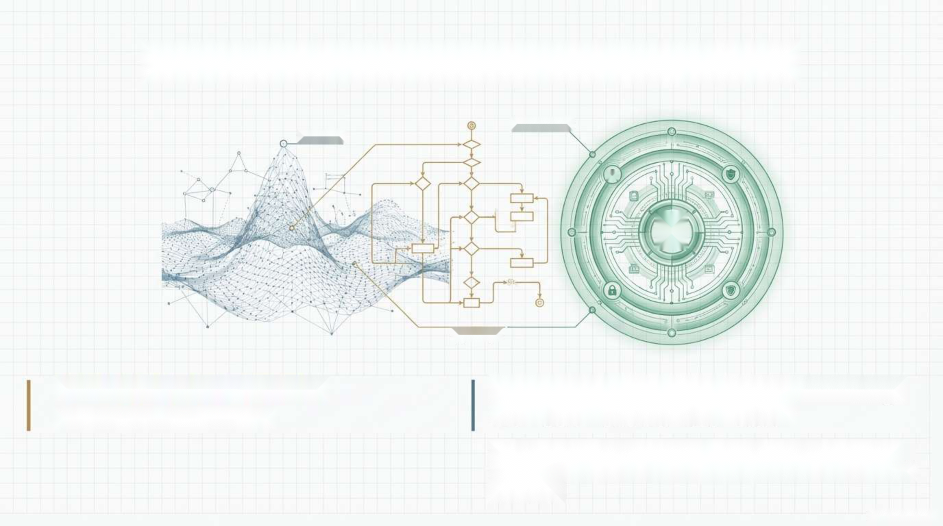
企業生產力的重塑：從數據收集者到決策協調者
Secure Synthesis
Vector Scale
口
8
Agentic Logic
「向量縮小範圍，代理找到真相。」
2026年的RAG前沿不再是「更好的Embedding」
「向量縮小範圍，代理找到真相。」
之争，而是「最優決策流程」的博弈。
分析師將不再浪費80%時間核對数據，管理者將利用AI代理在
數分鐘內完成跨部門數據對齊。這是一場從語義相似到邏輯真實的
深刻跨越。
NotebookLM

